Slide 1
actie (BLIS 2.0) digitalisering vaarwegen
PoC / Design Sprint
FLOW MANAGEMENT HUB

Slide 2
PLATFORM
Kan “alle” binnenvaart data op de Goederen Corridor met elkaar praten ? de potentie laat zien van werken op DSH
Kan dit platform dit aan / juiste keuze / juiste samenwerking / first en last mile
Kan deze big data ons verder brengen in de grote thema’s: beter benutten – bundelen/lege km – just in time - modal shift - duurzaamheid

Slide 3
Nodig voor een PoC (en voor deze week bijeengebracht!)
Nodig voor ”in productiename”
Ondernemer
Inhuur, partner of ondernemer
Data bron eigenaar
Basis Data Infrastructuur
…(ntb)
Idee, kans
Creativiteit
Data Engineering
Data Science
Materie Deskundig-heid
Verdien-model
Domen van de Basis Data Infra- structuur (éénmalig)
Overheidsplatform
Data bronnen
Connect- iviteit
Governance
Security
Robuustheid
Standaarden

Slide 4
We willen aantonen dat de samenwerking van digitale initiatieven werkt en toegevoegde waarde levert aan de bovenliggende acties zoals duurzaamheid, beter benutten, modal shift, just in time en het terugbrengen van het nog steeds te grote percentage lege km. Alle relevante partijen nemen deel aan de data uitwisseling op dit unieke platform.

Slide 5
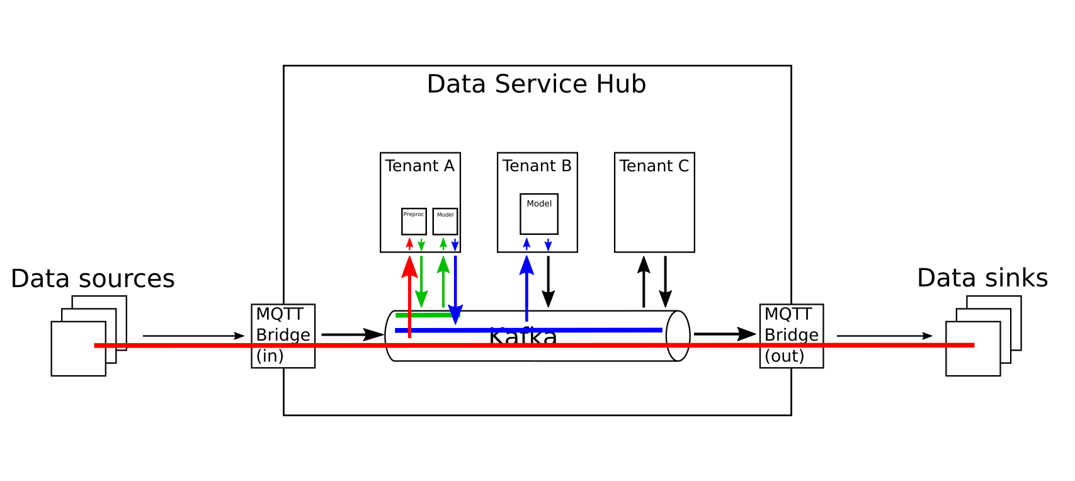

Slide 6
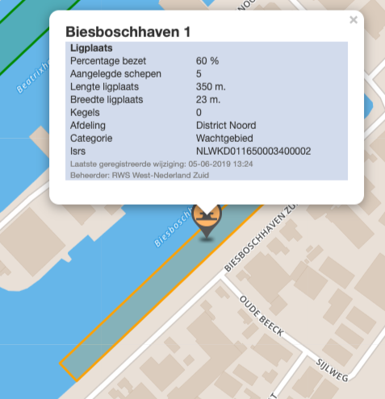
Huidige situatie
Geeft een overzicht over de ligplaats; onder andere afmetingen en aantal kegels.
Biedt inzicht in hoeveel schepen binnen de ligplaats aanwezig zijn.
Geeft in een percentage aan hoe vol de ligplaats is.

Slide 7
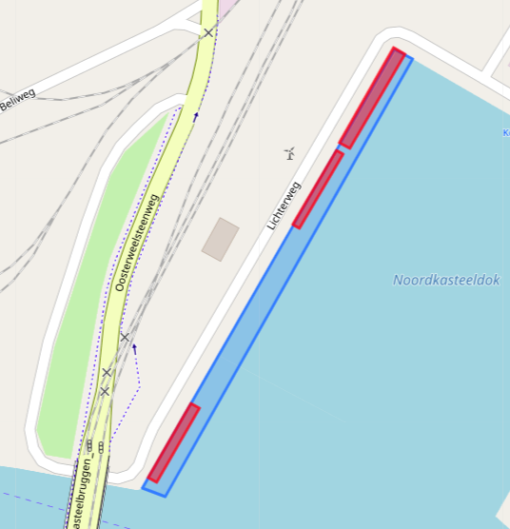
Toevoegingen nieuwe systeem
Laat de positie zien van schepen op de ligplaats.
Dit geeft een duidelijker beeld van de drukte op een ligplaats.
Hierdoor wordt het gemakkelijker voor schippers of er nog ruimte is voor hun schip op de ligplaats.
Hiermee zorgt het voor een effectiever en efficiënter gebruik van ligplaatsen op de corridor.

Slide 8
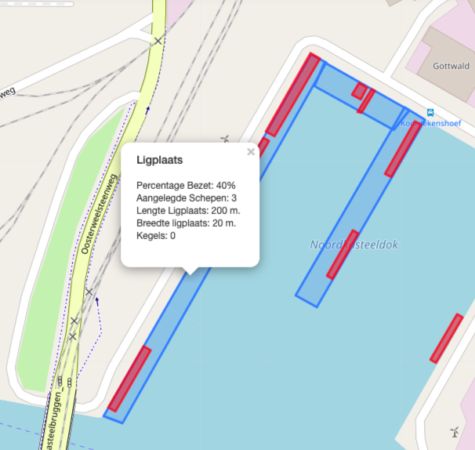
Toevoegingen nieuwe systeem
Laat de positie zien van schepen op de ligplaats.
Dit geeft een duidelijker beeld van de drukte op een ligplaats.
Hierdoor wordt het gemakkelijker voor schippers of er nog ruimte is voor hun schip op de ligplaats.
Hiermee zorgt het voor een effectiever en efficiënter gebruik van ligplaatsen op de corridor.
Afstand: 60 m.

